Slide 1
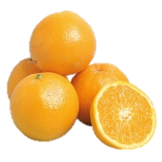
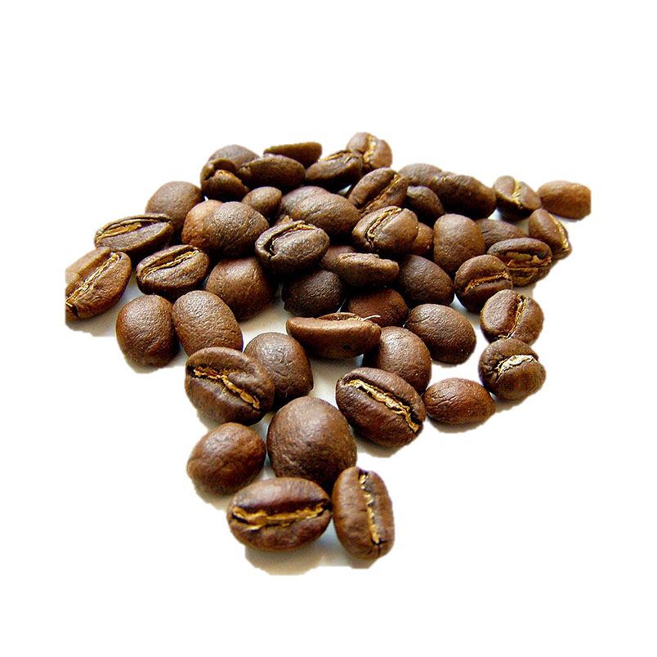


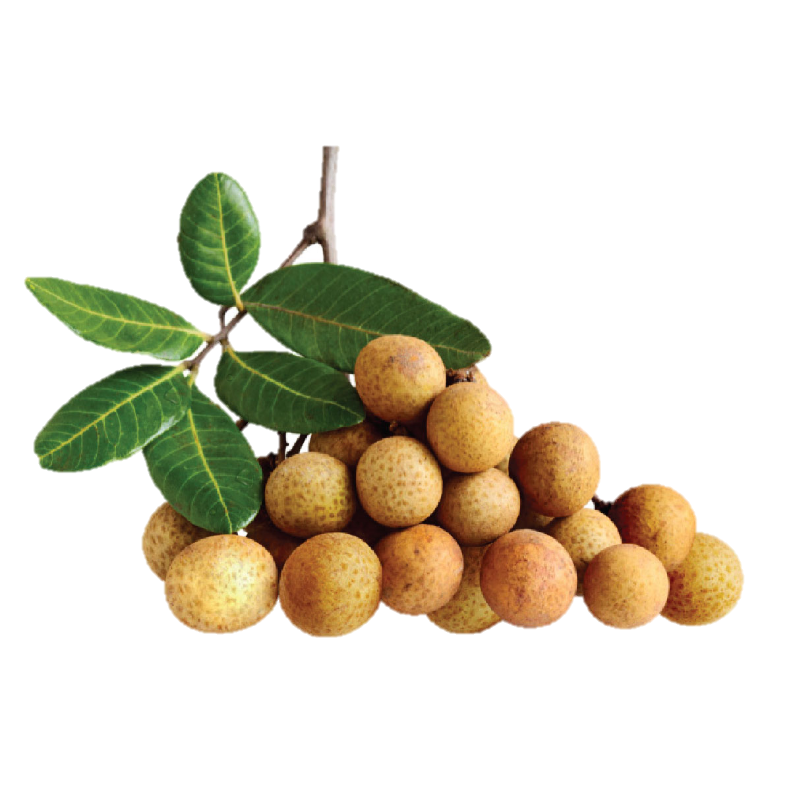
พื้นที่เกษตรกรรม (ไร่)
พืชเศรษฐกิจ (ไร่)
สัตว์เศรษฐกิจ (ตัว)
สัตว์น้ำเศรษฐกิจ (ไร่)
ปลาดุก 326.36
ปลานิล, 3,422.54
พื้นที่จังหวัดน่านทั้งหมด 7.58 ล้านไร่ พื้นที่เกษตรกรรม 1,465,566 ไร่
สินค้าเด่น/GI
GPP มูลค่า 39,165 ล้านบาท (ปี 2567) มีมูลค่าผลิตภัณฑ์มวลรวมภาคการเกษตรจังหวัดน่าน เท่ากับ 11,688 ล้านบาท คิดเป็นร้อยละ 29.84 ของผลิตภัณฑ์มวลรวมของจังหวัดน่าน
จำนวนประชากร 468,368 คน 182,521 ครัวเรือน
ครัวเรือนภาคการเกษตร 76,473 ครัวเรือน
แรงงานภาคเกษตรกร 131,160 คน
ปริมาณน้ำปัจจุบัน จำนวน 55.555 ล้าน ลบ.ม คิดเป็น 80.91 % ของความจุเก็บกักทั้งหมด)
ปริมาณฝนสะสม ตั้งแต่วันที่ 1 มกราคม 2569 ถึง 15 มิถุนายน 2569
จำนวน 404.5 มม. ฝนเฉลี่ยทั้งปี 1,256.90 มม.
ส้มสีทองน่าน
พันธุ์ส้มเขียวหวาน ผิวสีเหลืองทอง เปลือกบาง เส้นใยน้อย รสหวานอมเปรี้ยวเล็กน้อย ผิวสีเหลืองทองโดดเด่นเนื่องจากกลางวันร้อน กลางคืนหนาว ทำให้สาร “คาร์ทีนอยพิคเมนท์” ในเปลือกส้มเปลี่ยนจากสีเขียวเป็นสีเหลืองทอง
กาแฟดอยสวนยาหลวงน่าน
กาแฟสายพันธุ์อาราบิกาที่ผ่านกระบวนการบ่มเละคั่วในระยะเวลาที่เหมาะสม
เป็นกาแฟสาร กาแฟคั่ว กาแฟคั่วบด ที่มีกลิ่นหอมคล้ายกลิ่นช็อกโกเลต กลิ่นถั่ว
และกลิ่นผลไม้ รสชาติเข้มกลมกล่อม มีความเป็นสมุนไพรเผ็ดซ่า เป็นเอกลักษณ์
ของกาแฟดอยสวนยาหลวงน่าน ซึ่งมีขอบเขตพื้นที่การผลิต ครอบคลุมดอยสวนยาหลวง
บ้านสันเจริญ ตำบลผาทอง อำเภอท่าวังผา จังหวัดน่าน และแปรรูปในเขตพื้นที่
จังหวัดน่าน
น่าน
Info graphic
ข้อมูลพื้นฐานจังหวัด
ประสิทธิภาพการผลิตสินค้าเกษตรด้านพืช (กก./ไร่)
ปริมาณสินค้าเกษตรที่ได้รับรองมาตรฐาน
เกษตรอินทรีย์
งบประมาณจังหวัด งบปกติ /งบอื่น ๆ
จำนวน 262 โครงการ งบประมาณรวมทั้งสิ้น 423,213,759.40 บาท
เบิกจ่ายไป 113,116,977.56 บาท คิดเป็น 26.73% (ข้อมูล ณ วันที่ 10 เมษายน 2569)
สถานการณ์สินค้าเกษตรที่สำคัญของจังหวัดน่าน
มาตรฐาน GAP
สถานการณ์การผลิตลำไยของจังหวัดน่าน ปีการผลิต 2569
จังหวัดน่านมีพื้นที่ปลูกลำไย จำนวน 54,880 ไร่ คาดการณ์ผลผลิตเฉลี่ยต่อไร่ 579 กิโลกรัมต่อไร่
ปริมาณผลผลิต 31,763.94 ตัน อำเภอที่คาดการณ์ว่าจะมีผลผลิตมากที่สุด ได้แก่ อำเภอท่าวังผา 11,192.4 ตัน,
อำเภอเชียงกลาง 6,343.6 ตัน, อำเภอเวียงสา 5,922.8 ตัน, อำเภอบ้านหลวง 1,825.7 ตัน, อำเภอปัว 1,206.6 ตัน, อำเภอภูเพียง 740.8 ตัน ซึ่งคาดว่าปริมาณผลผลิตลดลงจากปีพ.ศ 2568 ร้อยละ 4.25
(คาดการณ์ผลผลิตอาจมีการเปลี่ยนแปลงตามสานการณ์)
ผลผลิตลำไยของจังหวัดน่านคาดการณ์ว่าจะออกสู่ตลาดในช่วงเดือนมิถุนายนถึงเดือนกันยายน
โดยจะออกในช่วง เดือนกรกฎาคม ประมาณ 11,752 ตัน คิดเป็นร้อยละ 37
เดือนสิงหาคม ประมาณ 19,144 ตัน คิดเป็นร้อยละ 61 และเดือนกันยายน ประมาณ 635 ตัน คิดเป็นร้อยละ 2
ที่มา : สำนักงานสำนักงานเกษตรจังหวัดน่าน 16 มิถุนายน 2569
ข้อมูลสถานการณ์พิบัติด้านการเกษตรจังหวัดน่าน
ประมง | 21 บ่อ
ปศุสัตว์ | 86 แห่ง
สมุนไพร | 121.23 แปลง
พืชอาหาร | 2,810.40 แปลง
สถานการณ์พิบัติด้านการเกษตรจังหวัดน่าน
สรุปสถานการณ์หมอกควันไฟป่า และฝุ่นละอองขนาดเล็ก PM 2.5 ปี 2569
สถานการณ์จุดความร้อนจังหวัดน่าน ระหว่างวันที่ 1 – 29 มีนาคม 2569
ป่าอนุรักษ์ | ป่าสงวน | เกษตร | ริมทางหลวง | ชุมชนและอื่นๆ | สปก. | รวม
4,134 | 3,314 | 96 | 2 | 108 | 124 | 7,778

